Slide 1
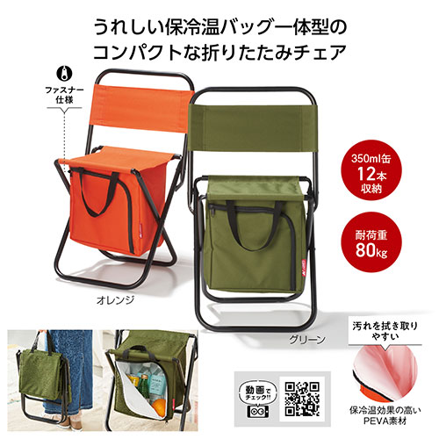
【提案書】
キャンプス 保冷温バッグレジャーチェア
特徴
一見アウトドア系の折りたたみチェアですが、広げると座面の下が保冷温バッグになっている、非常に便利なアイテムです。キャンプをはじめとするレジャー用などには非常におすすめです。
納期
納期スペース
仕様
カラー展開：オレンジ・グリーン 2色取混ぜ
素材：ポリエステル・スチール
サイズ：使用時/600×350×320mm、収納時/460×350×50mm
包装：包装袋
お見積
お見積りスペース

